Slide 1

To-do-List 만들기
멋쟁이사자처럼 9기 9주차 세션
멋사 9기 이정재

Slide 2
CONTENTS
과제 안내
React + Django
CORS
당신을 괴롭히는 CORS
개발(40분), 발표 및 투표
어떤 팀이 잘하였는지?

Slide 3
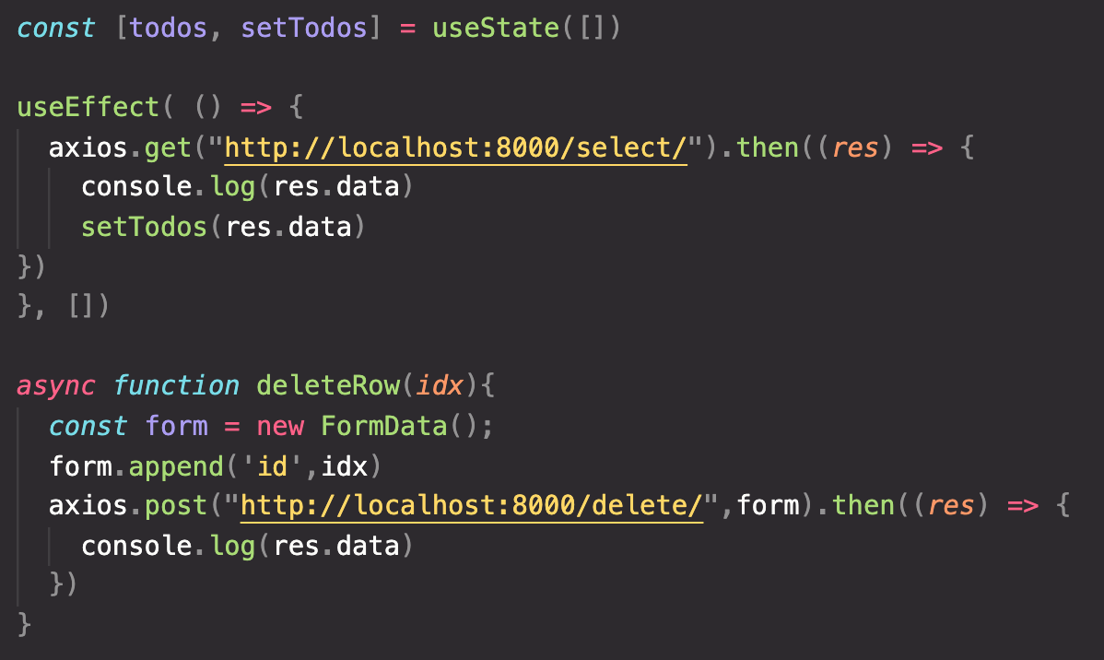
React - Axios 로 요청
useState, useEffect 활용

Slide 4
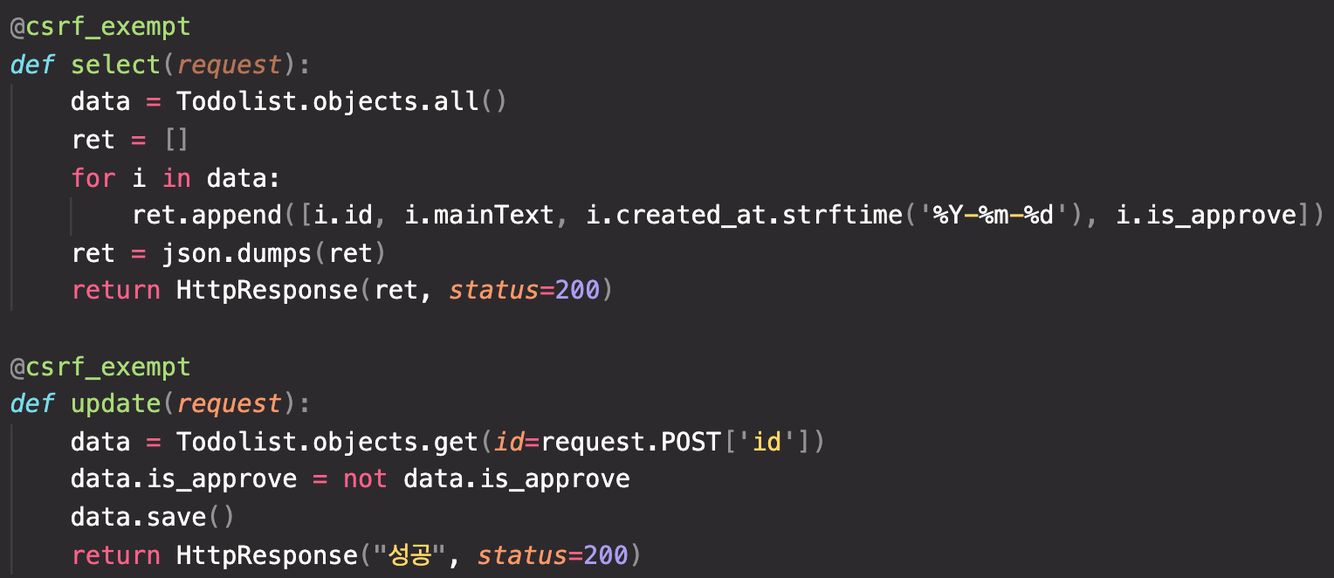


Django – Json 으로 응답
Json dump 활용

Slide 5
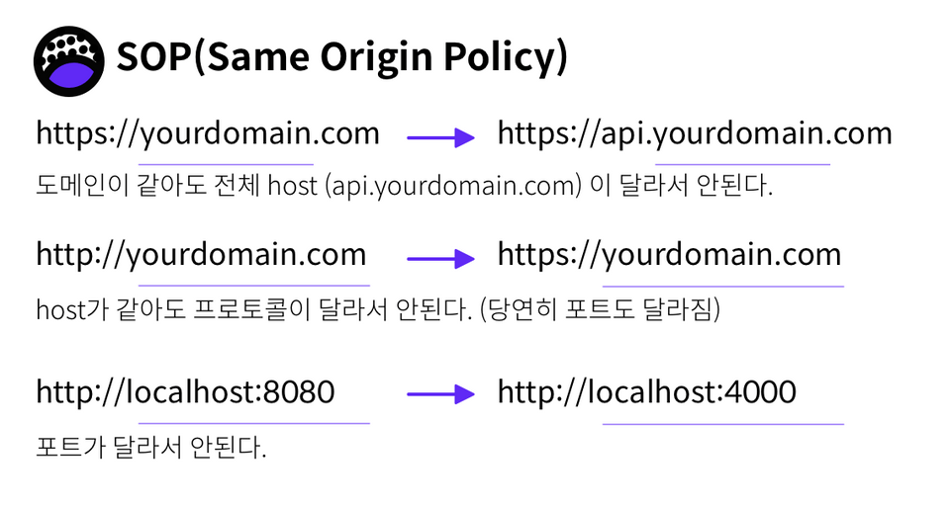
브라우저 보안 정책 - SOP
Cors가 발생하는 이유

Slide 6
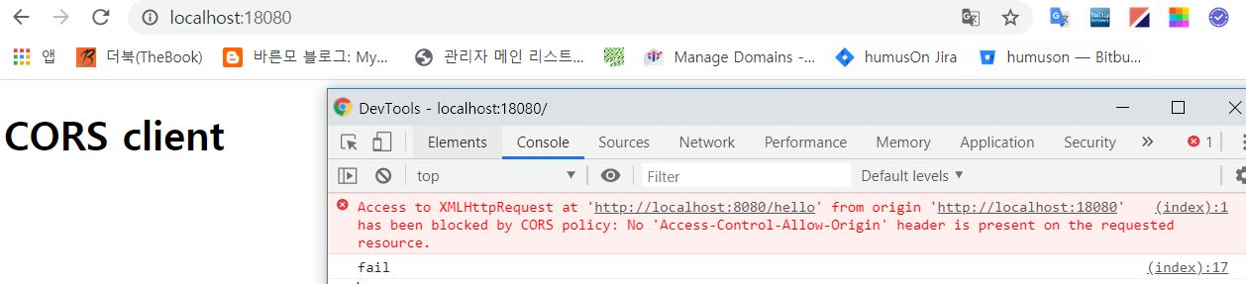
Cors
오류화면

Slide 7
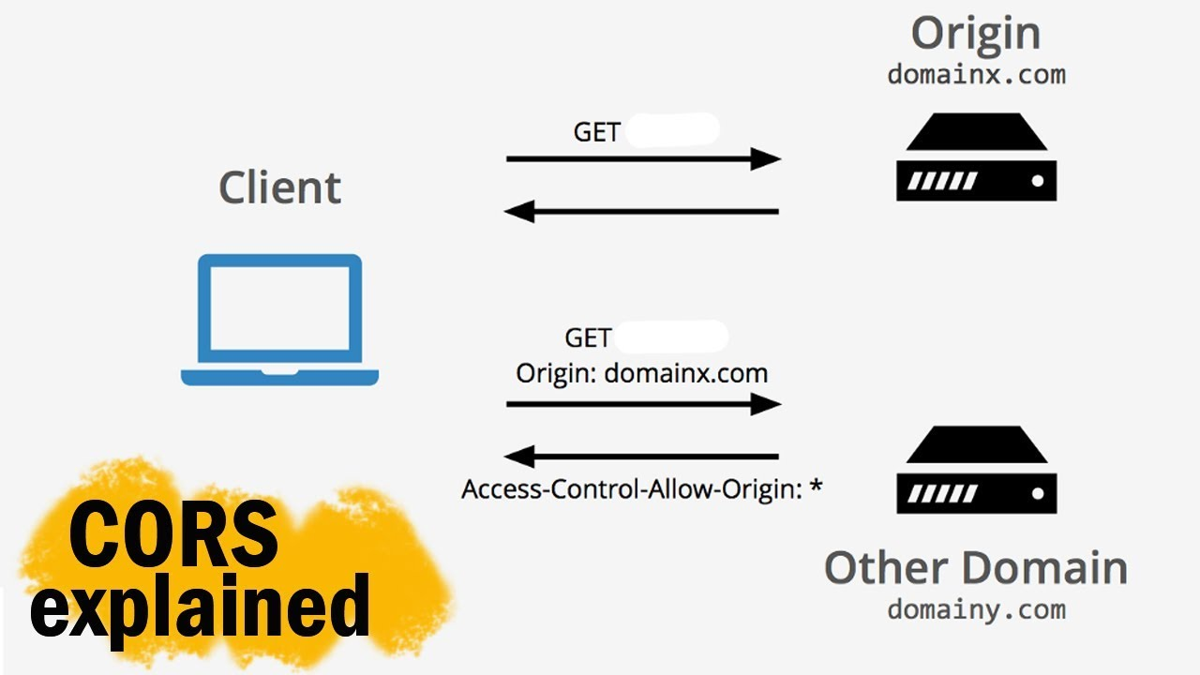
해결법1 . 서버쪽 Header 설정
Server에 헤더 값을 바꿀 수 있는 상황

Slide 8
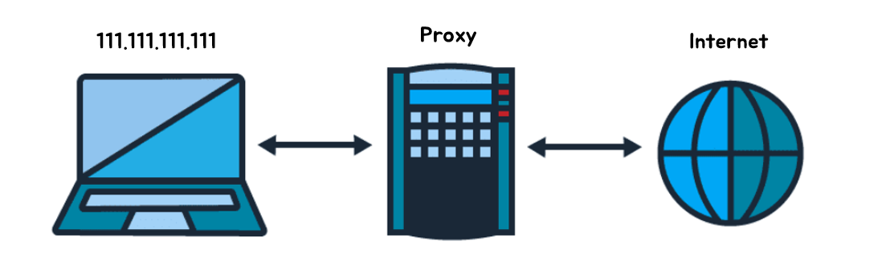
해결법2 . 프록시 설정
Server에 헤더 값을 바꿀 수 없는 상황

Slide 9
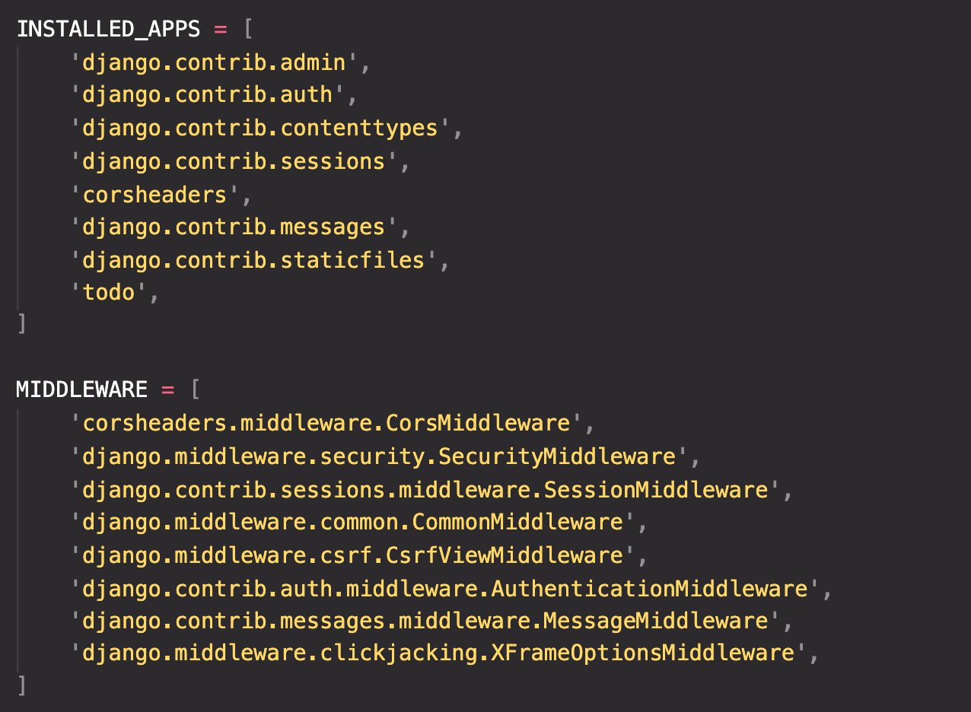
Django에 cors 헤더 설정
Cors 설정

Slide 10
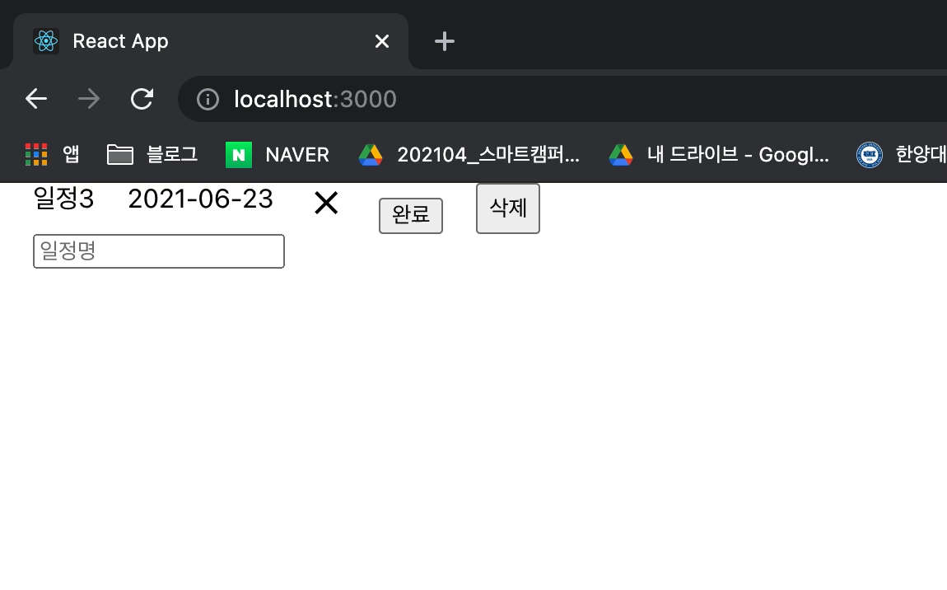
구현 결과
React + Django

Slide 11
채점 기준
기능별 점수
전체 기능 구현 – 10 점
C.R.U.D. 기능 – 각 2점
오후 8시 까지 구현

